Slide 1

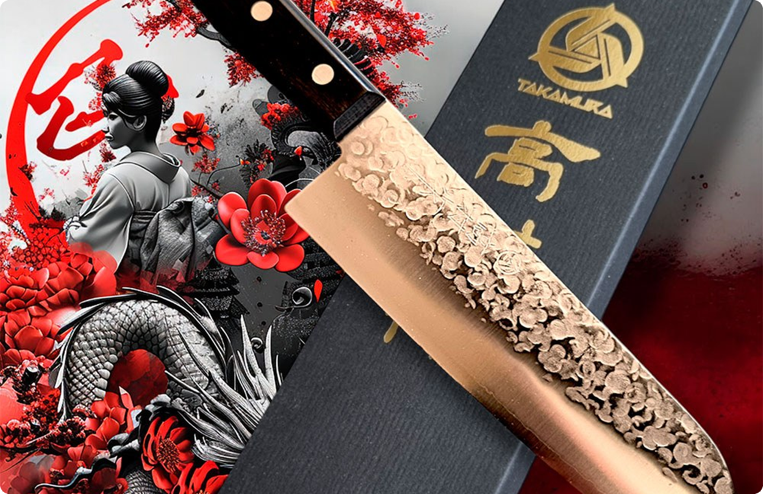
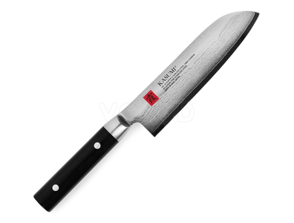
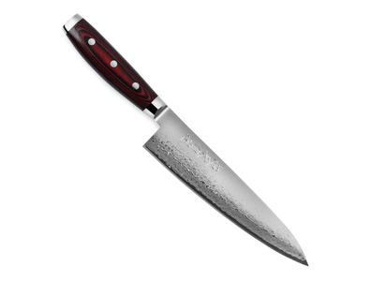
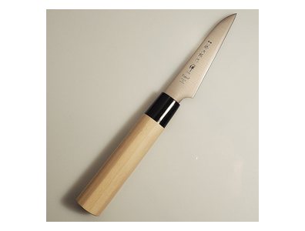
Д О С Л І Д Ж Е Н Н Я Р И Н К У Т А О Ц І Н К А Д О Ц І Л Ь Н О С Т І В Х О Д У
Японські ножі
для професійної
та домашньої кухні
691–924 млн грн
16–19 млн грн
Україна · роздріб, маркетплейси, HoReCa · вересень 2026
Попередня робота до пошуку постачальника: хто вже на ринку, скільки він
коштує в грошах і штуках, і чи є туди сенс іти
роздріб кухонних ножів
зроблено в Японії
103 тис. $
1,3 %
M A D E I N J A P A N O N L Y
імпорт із Японії, 2024
частка Японії в митній базі
54 перевірені бренди · 259 ножів · жодної позиції іншого походження
15 слайдів · 17 продавців · 54 перевірені бренди · 259 ножів у каталозі
4 роки митної статистики · модель попиту HoReCa · 3 сценарії входу

Slide 2
Г О Л О В Н Е
02
Вісім цифр, які описують ринок
Усі ціни в колоді — роздрібні, за один ніж, станом на вересень 2026. Курс НБУ 44,86 грн/$ (30.09.2026).
MADE IN JAPAN
М И Т Н А Б А З А 2 0 2 4
Р О З Д Р І Б , О Ц І Н К А
І М П О Р Т І З Я П О Н І Ї
Я П О Н І Я В Р О З Д Р І Б І
9,02 млн $
691–924
103 тис. $
16–19
Кухонні + столові ножі та
набори, CIF. Останній повний рік.
млн грн на рік. Розрахунок
через імпорт × 2,34–3,12.
CIF 2024, код 8211 92.
Нижче за рівень 2022 року.
млн грн на рік. Це 2 % ринку
в грошах і 0,15 % у штуках.
П Е Р Е В І Р Е Н И Х Б Р Е Н Д І В
Я П О Н Ц І В П Р О Ф . О П Т І
М И Т О Н А Я П О Н І Ю
Ц І Н О В И Й Р О З М А Х
54
2 з 15
10 %
726–60 495
у каталогах продавців.
Сумарно 755 позицій.
брендів у каталозі опту HoReCa.
523 ножі, японських — одиниці.
+20 % ПДВ. З ЄС — 0 % мита.
Структурний програш 10 пунктів.
грн за один японський ніж.
Розрив у 83 рази.
ЩО ЦЕ ОЗНАЧАЄ ДЛЯ РІШЕННЯ
ЧОГО В ЦІЙ КОЛОДІ НЕМАЄ
1. Ринок кухонних ножів в Україні великий — але «японського» в ньому майже немає.
2. Японське виробництво — це нішa на 16–19 млн грн, яка за три роки не виросла.
3. Японія — 1,3 % митної бази категорії. Вивіска «японський ніж» до Японії не веде.
4. Професійна кухня японські ножі не купує — і структурних причин для зміни немає.
5. Жоден японський бренд не має в країні ані дистриб'ютора, ані глибини лінійки.
1. Немає даних продажів: в Україні для цієї категорії немає панелі Nielsen/GfK.
2. Немає митної статистики за 2025 рік — вона ще не опублікована в Comtrade.
3. Немає оптових цін: їх не отримати без акаунта постачальника.
4. Немає точної частки кухонних ножів у коді 8211 92 — це припущення 55–70 %.
5. Немає прямої оцінки сірого імпорту до 150 € — він для митниці невидимий.
ГОЛОВНЕ ПРО КАНДИДАТА У ПОСТАЧАЛЬНИКИ
19
позицій Sakai Takayuki знайдено в усій країні
2
із них реально на складі — обидві янагіба 24 см
0
дистриб'юторів, монобрендів і позицій в опті HoReCa
105
позицій каталогу вже стоять у його ціновій зоні

Slide 3
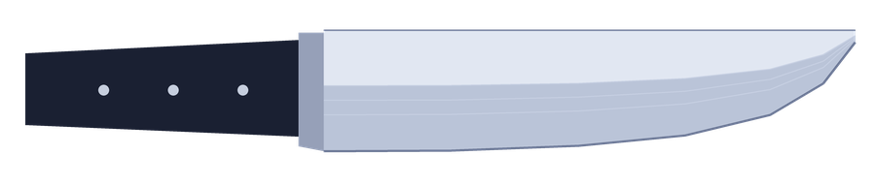
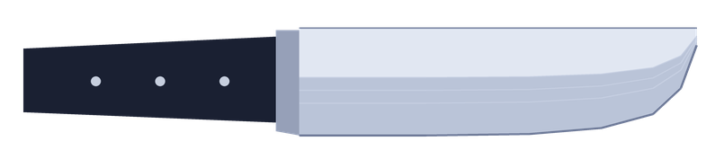
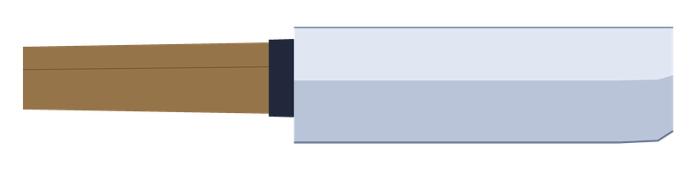
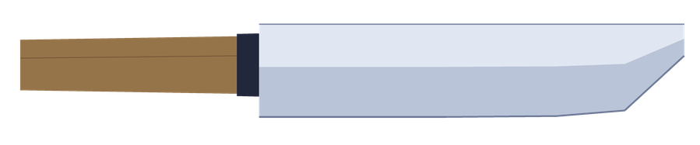
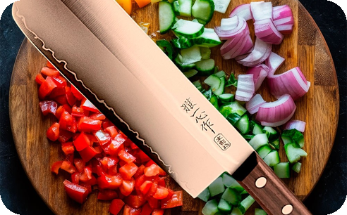
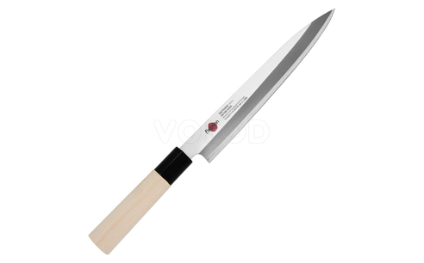
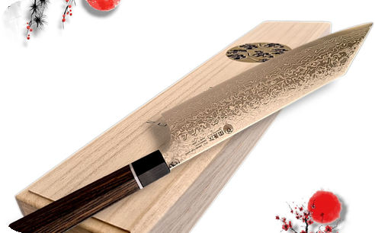
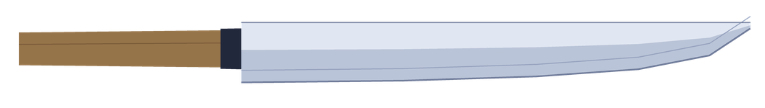
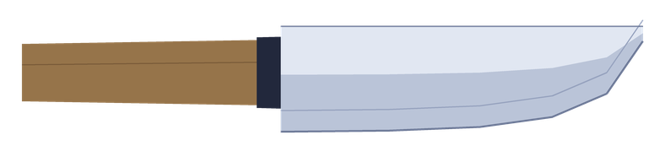
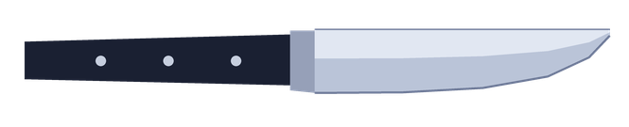
Щ О Б У В А Є · 1 · Г Е О М Е Т Р І Я Л Е З А
03
Вісім типів леза, з яких ринок купує три
Профілі накреслені в один масштаб за реальними довжинами клинка. Рукав'я умовне: чорне клепане — західне (yo), дерев'яне — японське (wa).
MADE IN JAPAN
ПРОФІЛІ КЛИНКА В ЄДИНОМУ МАСШТАБІ
ТИП
ЦІНА, ГРН
ДЕ ПРОДАЄТЬСЯ
РОЛЬ У КАТЕГОРІЇ
Гюто / шеф
Сантоку
175 – 12 000
Усюди
Драйвер обсягу
180–240 мм
Гюто / шеф
500 – 27 970
Усюди
Драйвер ціни
Робочий ніж кухні
Петті
175 – 5 000
Усюди
Часта купівля, малий чек
Сантоку
Накірі
1 249 – 13 290
Спеціаліст, Епіцентр
Зростає вдома
165–180 мм
Універсал, драйвер обсягу
Янагіба
1 107 – 13 971
Суші-спеціалізація
Вузький HoReCa
Накірі
Деба
1 470 – 9 000
Суші-спеціалізація
Вузький HoReCa
165–180 мм
Кіріцуке, бунка
3 000 – 20 000
Тільки спеціаліст
Довгий хвіст
Овочі, шаткування
Кіріцуке
Набори 2–5 шт
2 500 – 27 970
Усюди, пік у грудні
26 % митної бази
180–240 мм
Гібрид, статусний
Янагіба
210–300 мм
Сашимі, одностороннє
Деба
Накірі
Янагіба
Набір
150–180 мм
Росте вдома
500–900 шт/рік
26 % митної бази
Розбирання риби
Петті
ЩО КУПУЮТЬ НАСПРАВДІ
90–150 мм
Сантоку в Україні перестав бути японським ножем і став формою леза:
74 позиції каталогу — сантоку, петті й накірі. Покупець купує геометрію,
походження він не перевіряє.
Дрібна робота
Профілі — схематичні креслення за типовими пропорціями, а не зображення конкретних моделей. Фото — картки товарів українських магазинів, вересень 2026.

Slide 4
Щ О Б У В А Є · 2 · С Т А Л Ь І Р Е Г І О Н
04
Ціну визначає сталь, а можливість закупівлі — регіон
Дві осі, на яких тримається вся категорія. Марка сталі задає ціновий щабель; регіон кузні задає, чи взагалі можлива серійна поставка.
MADE IN JAPAN
ВІСЬ 1 · СТАЛЬ І КОНСТРУКЦІЯ
КОНСТРУКЦІЯ
СТАЛЬ
HRC
РОЗДРІБ, ГРН
ХТО ТУТ СТОЇТЬ
Мо-ванадієва моносталь
AUS-6A, AUS-8
56–58
700 – 2 500
Satake Saku, Seki Kanetsugu
VG-10 моно або 3 шари
VG-10 core, clad
60–61
2 500 – 6 000
Tojiro DP, KAI Wasabi
VG-10 + дамаск 32–69
damascus clad
60–61
5 000 – 12 000
Kasumi, Yaxell Ran, KAI Shun
Порошкова SG-2 / R2
101–193 шари
62–64
12 000 – 43 020
Yaxell Super Gou, Miyabi
Вуглецева Сіроґамі / Аоґамі
одностороннє
62–65
3 000 – 25 000
Tosa, HONMAMON, Sakai Takayuki
Honyaki, Ginsan моносталь
суцільне гартування
63–65
35 000 – 70 000
У країні немає жодної позиції
ВІСЬ 2 · РЕГІОН ВИРОБНИЦТВА
РЕГІОН
ЩО ЦЕ ЗА ВИРОБНИЦТВО
БРЕНДІВ
ЦІНИ, ГРН
ЧИ МОЖЛИВА СЕРІЙНА ПОСТАВКА
Секі, Гіфу
Промисловий центр. Серійне виробництво, західні руків'я, стабільна якість.
10
726 – 70 102
Так — заводи, контейнерні партії
Сакаї, Осака
600+ років. Розподіл праці: коваль, точильник, монтажник. Односторонні ножі.
7
1 999 – 15 580
Частково — великі майстерні з експортом
Ечідзен, Фукуї
700 років. Takefu Knife Village. Піонери порошкових сталей.
3
5 320 – 16 677
Ні — ручна кузня, поштучно
Тоса, Коті
400+ років. Вільна ковка: один коваль веде ніж від заготовки до кромки.
4
2 610 – 10 035
Ні — ручна кузня, поштучно
Цубаме-Сандзьо, Ніїґата
700 років, Ніїґата. Ковальські майстерні та інструмент.
2
9 900
Ні — ручна кузня, поштучно
Хіросакі, Аоморі
Nigara Hamono: 350 років, ковалі клану Цуґару, 8 поколінь.
1
14 800 – 16 740
Ні — ручна кузня, поштучно
ЧОМУ ЦЕ ВИРІШАЛЬНО ДЛЯ ЗАКУПІВЛІ
ДЕ В ЦЬОМУ SAKAI TAKAYUKI
Секі продасть контейнер. Сакаї — партію. Тоса, Ечідзен, Сандзьо й Аоморі
кують поштучно: це вітрина для репутації, а не канал постачання.
Сакаї, Осака. Велика майстерня з експортом у 100+ країн — тобто другий
за масштабованістю регіон після Секі, і єдиний із традицією ручної кузні.
HRC — твердість клинка за Роквеллом. Ціни — спостережений роздріб в Україні, жовтень 2026. «Серійна поставка» — оцінка на основі структури виробництва регіону, не підтверджена переговорами з виробниками.

Slide 5
О Б С Я Г Р О Б О Т И І Р О З М І Р Р И Н К У
05
Рахуємо тільки Японію: 16–19 млн грн із 9,02 млн $ категорії
Під вивіскою «японський ніж» в Україні продають три різні товари. Ця колода рахує лише перший — вироблений у Японії.
MADE IN JAPAN
A
ЗРОБЛЕНО В ЯПОНІЇ
ПРЕДМЕТ КОЛОДИ
B
ЯПОНСЬКИЙ БРЕНД, АЗІЙСЬКИЙ ЗАВОД
150–230 млн грн
ПОЗА ОБСЯГОМ
РОЗДРІБ НА РІК
ШТУК НА РІК
ЧАСТКА РИНКУ
БРЕНДІВ У КРАЇНІ
16–19 млн грн
≈ 3 700
2 % у грошах
54
Назва японська, виробництво — ні. Видалено з усіх цифр колоди.
Критерій: країна виробництва — Японія, підтверджена митним кодом або карткою товару продавця.
KAI / Shun, Yaxell, Suncraft, Tojiro, Satake, Kasumi, Miyabi, Seki Kanetsugu, Tosa, Takamura,
Mcusta Zanmai, Sakai Takayuki, Takeshi Saji, Tamahagane і ще 40 марок — усі в переписі на слайді 9.
C
ЯПОНСЬКА ФОРМА БУДЬ-ЯКОГО ПОХОДЖЕННЯ
140–260 млн грн
ПОЗА ОБСЯГОМ
Сантоку європейських марок. Японського постачальника тут немає в принципі.
МИТНА БАЗА КАТЕГОРІЇ, ІМПОРТ 2024, ТИС. $ CIF
ІМПОРТ ІЗ ЯПОНІЇ, 8211 92, ТИС. $
КОД УКТЗЕД
НАЗВА
ІМПОРТ, ТИС. $
ЧАСТКА
З НИХ ЯПОНІЯ
2022
119,2
8211 10
Набори ножів
2 339,2
26 %
не виділена
2023
79,3
8211 91
Ножі столові
1 093,4
12 %
14,3
2024
103,3
8211 92
Ножі з фіксованим лезом
5 587,3
62 %
103,3
РАЗОМ
Митна база категорії
9 019,8
100 %
117,5 = 1,3 %
ЩО ГОВОРИТЬ ДИНАМІКА
Імпорт 2024 на 13 % нижчий
за 2022 у номінальних доларах.
Стрибок 2023→2024 — це
відновлення після провалу,
а не тренд зростання.
ЧОМУ ЦЕЙ СЛАЙД — ГОЛОВНИЙ
Без розмежування A / B / C цифру 16–19 млн грн легко сплутати з розміром усієї
категорії кухонних ножів — а це 691–924 млн грн, у 40 разів більше.
Джерело митних даних: World Bank WITS / UN Comtrade, імпорт України 2022–2024. Оцінки B і C — власний розрахунок за SKU-аудитом.

Slide 6




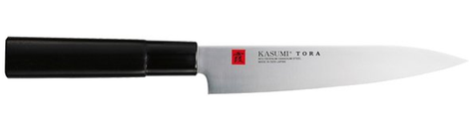
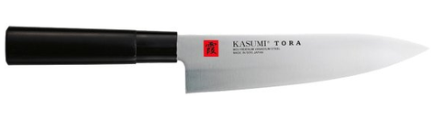














К А Т А Л О Г · С Е Г М Е Н Т А Ц І Я З А Ц І Н О Ю
06
Чотири цінові діапазони японського виробництва
Каталог із 259 ножів японського виробництва. На кожному щаблі — п'ять позицій, рівномірно розподілених за ціною.
MADE IN JAPAN
До 2 500 грн
Японія сюди майже не дістає: моносталь, штамповка, західне руків'я.
Seki Kanetsugu 8 · Satake 4 · HONMAMON 4
Seki Kanetsugu
HONMAMON
Takanori Izumi
KAI
Kasumi
29
11 %
1 790
11
1 140 грн
1 650 грн
1 980 грн
2 184 грн
2 390 грн
позицій
каталогу
медіана
брендів
ROKS
Sekator
WildCat
ProfiMax
ProfiMax
2 500 – 5 000 грн
Вхід у японське виробництво: VG-10 у три шари, перші куроучі з Тоса.
Tosa 10 · Masahiro 8 · Tojiro 7
Kasumi
Tosa
Tomita
Seki Kanetsugu
HONMAMON
67
26 %
3 539
19
2 833 грн
3 231 грн
3 539 грн
4 450 грн
4 850 грн
позицій
каталогу
медіана
брендів
ProfiMax
ROKS
WildCat
ROKS
Sekator
5 000 – 10 000 грн
Ядро асортименту: дамаск 32–69 шарів, Chromax, 60–61 HRC.
Tojiro 24 · Yaxell 23 · KAI 15
HONMAMON
Yaxell
Motokane
KAI
Tojiro
116
45 %
7 290
18
5 490 грн
6 401 грн
7 290 грн
8 050 грн
9 470 грн
позицій
каталогу
медіана
брендів
Sekator
ProfiMax
Sekator
ProfiMax
ProfiMax
Понад 10 000 грн
Порошкова сталь SG-2 / R2, 101–193 шари, іменні ковалі.
KAI 15 · Yaxell 10 · Tojiro 8
KAI
Takamura
Hatsukokoro
Etsu / Ittetsu
Yaxell
47
18 %
13 500
11
10 220 грн
11 990 грн
13 865 грн
16 677 грн
27 822 грн
позицій
каталогу
медіана
брендів
ProfiMax
WildCat
WildCat
WildCat
ProfiMax
Аналітика рахована по всіх позиціях діапазону, фото — п'ять із них. Джерело: картки товарів ProfiMax, ROKS, WildCat, Sekator, жовтень 2026. Ціна за один ніж, роздріб.

Slide 7
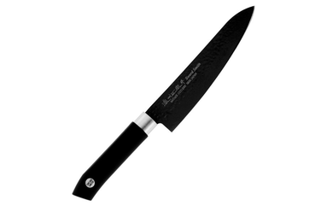
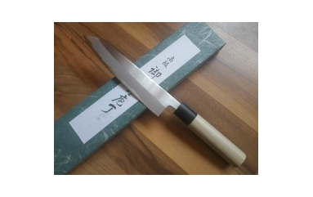
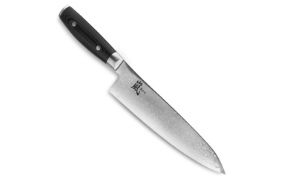
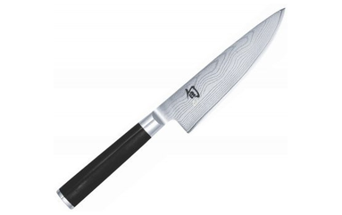
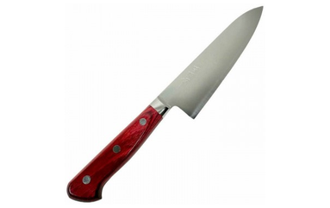
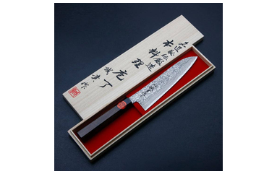
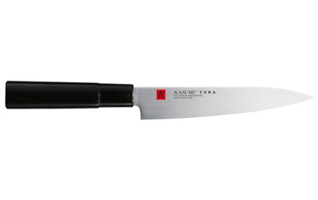
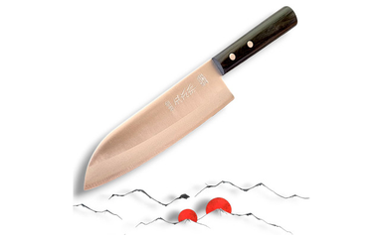
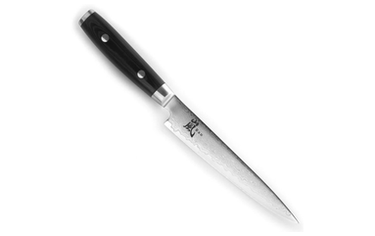
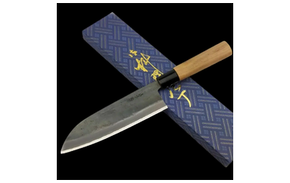
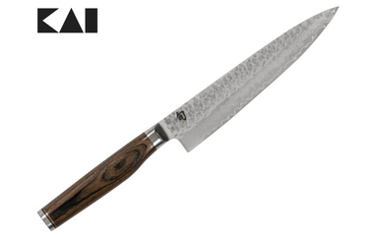
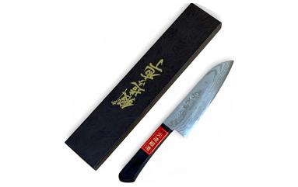
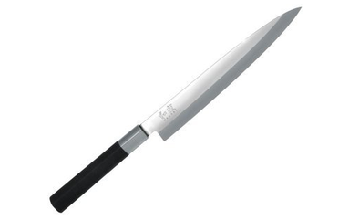
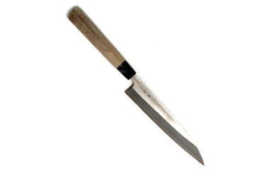
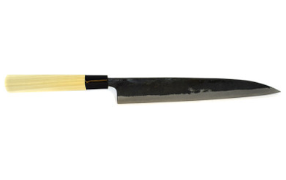
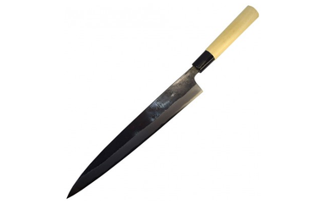
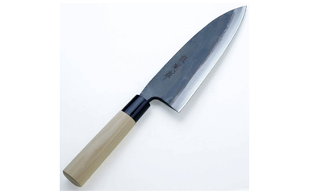
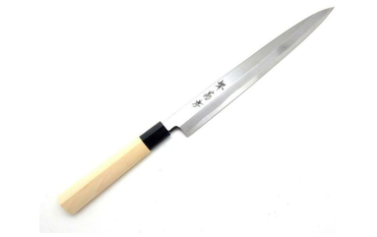
К А Т А Л О Г · С Е Г М Е Н Т А Ц І Я З А Т И П О М Л Е З А
07
Три групи, які покривають 62 % каталогу
Той самий каталог у розрізі геометрії. Тип не визначає ціну — її визначає сталь.
MADE IN JAPAN
Шеф і гюто
Робочий ніж кухні, 180–240 мм. Найширший тип і головний драйвер чека.
Tojiro 14 · HONMAMON 7 · Yaxell 5
49
19 %
8 490
13
позицій
каталогу
медіана
брендів
Satake
Tojiro
Yaxell
KAI
Takamura
HONMAMON
2 099 грн
4 976 грн
7 804 грн
9 520 грн
10 200 грн
23 990 грн
ProfiMax
WildCat
ProfiMax
ProfiMax
ROKS
Sekator
Сантоку, петті, накірі
Домашня трійця. Єдина група, де японська геометрія вже стала масовою.
Yaxell 12 · Tojiro 10 · HONMAMON 9
77
30 %
6 671
18
позицій
каталогу
медіана
брендів
Kasumi
Masahiro
Yaxell
Motokane
KAI
HONMAMON
2 390 грн
3 500 грн
5 538 грн
7 290 грн
8 610 грн
11 790 грн
ProfiMax
ROKS
ProfiMax
Sekator
ProfiMax
Sekator
Односторонні: янагіба, деба, усуба
Професійний інструмент суші-кухні. Єдина геометрія без європейського замінника.
Tosa 11 · KAI 8 · HONMAMON 3
35
14 %
4 550
12
позицій
каталогу
медіана
брендів
KAI
Tosa
Fukamizu
Tosa
HONMAMON
Sakai Takayuki
2 660 грн
3 500 грн
4 451 грн
4 850 грн
5 490 грн
7 460 грн
ProfiMax
ROKS
ROKS
ROKS
Sekator
ProfiMax
Позиції, які не потрапили в жодну з трьох груп (слайсери, хлібні, бунка, фунаюкі, набори), становлять решту каталогу. Джерело: картки товарів українських магазинів, жовтень 2026.

Slide 8
Ц І Н О В И Й К О Р И Д О Р Б Р Е Н Д І В
08
Де кожен бренд стоїть на ціновій шкалі
Смуга — спостережений діапазон цін бренду, крапка — медіана. Лише ножі японського виробництва. У вибірці — бренди, де зібрано не менше двох позицій.
MADE IN JAPAN
1 000
2 500
5 000
10 000
20 000
40 000
Seki Kanetsugu
n=15
990 – 13 900
Satake
n=5
1 149 – 3 099
Takanori Izumi
n=3
1 980 – 3 080
Motokane
n=3
2 200 – 7 290
Hanakumagawa
n=5
2 390 – 2 870
Masahiro
n=11
2 400 – 6 512
Tomita
n=4
3 215 – 6 600
Fukamizu
n=3
3 463 – 4 850
Misono
n=2
1 690 – 4 990
Tosa
n=22
3 231 – 10 035
HONMAMON
n=24
1 650 – 23 990
Tojiro
n=39
3 119 – 16 499
Kasumi
n=19
1 991 – 8 999
Sakai Takayuki
n=2
7 460 – 7 640
Yaxell
n=37
4 657 – 38 640
Takamura
n=9
5 320 – 11 990
KAI
n=40
726 – 27 970
Harukaze
n=2
19 990 – 26 990
ХТО ДЕ СТОЇТЬ
ДЕ КОРИДОРИ ПЕРЕТИНАЮТЬСЯ
Серед японського виробництва медіану нижче 2 500 грн мають лише Seki Kanetsugu,
Satake, Takanori Izumi і Hanakumagawa. Найвищі медіани: KAI, Takamura, Yaxell.
У зоні 5 000 – 12 000 грн лежать коридори щонайменше восьми брендів одразу.
Новий бренд заходить не в порожнечу, а в найгустішу частину шкали.

Slide 9
П Е Р Е П И С · З Р О Б Л Е Н О В Я П О Н І Ї
09
П'ятдесят чотири перевірені бренди, і полиці немає в жодного
Кожна марка перевірена на країну виробництва. Позначка JP означає підтверджене японське виробництво, її колір — чим саме підтверджене.
MADE IN JAPAN
№
БРЕНД
РЕГІОН
JP
SKU
ЦІНИ, ГРН
№
БРЕНД
РЕГІОН
JP
SKU
ЦІНИ, ГРН
№
БРЕНД
РЕГІОН
JP
SKU
ЦІНИ, ГРН
1
KAI / Shun
Секі
JP
140
726 – 27 970
22
Shigeki Tanaka
Секі
JP
4
5 203 – 19 990
43
Mikihisa
Японія
JP
1
н/д
2
Yaxell
Секі
JP
104
1 199 – 70 102
23
Motokane
Тоса
JP
3
2 090 – 2 695
44
Sakai Haruhiko
Сакаї
JP
1
7 040
3
Suncraft
Секі
JP
97
1 199 – 18 999
24
Seto Iseya
Японія
JP
3
5 500 – 6 550
45
Sakai Ichiji
Сакаї
JP
1
1 999
4
Tojiro
Цубаме-Са
JP
81
599 – 16 499
25
Hanakumagawa
Японія
JP
2
2 390 – 2 790
46
Satake Masamune
Секі
JP
1
н/д
5
Satake
Секі
JP
64
849 – 16 999
26
Harukaze
Японія
JP
2
19 990 – 26 990
47
Shigehiro
Японія
JP
1
8 490
6
Kanetsune Seki
Секі
JP
38
150 – 16 360
27
Misono
Секі
JP
2
1 690 – 4 990
48
Tadafusa / Ohishi
Цубаме-Са
JP
1
5 891
7
Tosa / Tosauchi
Тоса
JP
29
2 929 – 10 035
28
Nigara Hamono
Хіросакі
JP
2
14 800 – 16 740
49
Tsukasa (Hinoura)
Цубаме-Са
JP
1
9 900
8
Miyabi (Zwilling)
Секі
JP
27
5 900 – 43 020
29
Sakai Takayuki
Сакаї
JP
2
7 460 – 7 640
50
Yamawaki Hamono
Сакаї
JP
1
3 528
9
Seki Kanetsugu
Секі
JP
24
990 – 15 390
30
Shimomura Kihan
Цубаме-Са
JP
2
6 140
51
Global (Yoshikin)
Цубаме-Са
JP
н/д
2 618 – 13 195
10
Kasumi / Sumikama
Секі
JP
21
1 180 – 15 229
31
Teruhide
Японія
JP
2
8 000
52
HONMAMON
Тоса
JP
н/д
н/д
11
Mcusta Zanmai
Секі
JP
17
7 960 – 24 767
32
Anryu Hamono
Ечідзен
JP
1
н/д
53
Sekiryu
Секі
JP
н/д
1 107 – 1 638
12
Yoshihiro
Сакаї
JP
11
3 609 – 6 747
33
Etsu / Ittetsu
Ечідзен
JP
1
16 677
54
Suisin
Сакаї
JP
н/д
н/д
13
Takeshi Saji
Ечідзен
JP
10
21 684 – 60 125
34
Gyokucho / Kamisaku
Ечідзен
JP
1
7 300
14
Masahiro
Секі
JP
9
2 400 – 4 100
35
Hatsukokoro
Японія
JP
1
13 865
15
Takamura Hamono
Ечідзен
JP
8
5 320 – 11 990
36
Higonokami
Японія
JP
1
2 090
16
Fuji Cutlery
Секі
JP
7
1 190 – 2 850
37
Hisashige
Японія
JP
1
3 520
17
Tamahagane
Цубаме-Са
JP
6
7 242 – 15 873
38
JCK Natures
Японія
JP
1
12 220
18
Fukamizu
Тоса
JP
5
2 610 – 4 850
39
KAI Sekimagoroku Imayo
Секі
JP
1
2 700
19
Takanori Izumi
Японія
JP
5
1 980 – 3 080
40
Kanetaka
Японія
JP
1
3 520
20
Tomita
Японія
JP
5
3 215 – 6 600
41
Kazuhira
Японія
JP
1
н/д
21
Myojin (Naohito)
Сакаї
JP
4
13 200 – 17 450
42
Kiyokane
Тоса
JP
1
4 590
ПОЗНАЧКА JP БІЛЯ КОЖНОГО ВИРОБНИКА — ЯК САМЕ ПІДТВЕРДЖЕНО ЯПОНСЬКЕ ПОХОДЖЕННЯ
JP
ЗАВОД
30 брендів
JP
КАРТКА
24 бренди
НЕ ПРОЙШЛИ ПЕРЕВІРКУ
Виробника і завод встановлено
за джерелами самого виробника
Походження підтверджене карткою продавця
або профільним торговим каталогом
Kyocera, Hattori, Ittosai, Aritsugu, Sakon Shiraume,
Samura, Chang Keng, Satori · Takagi · TURWHO,
Inoguchi, S.K.K., Jikko, Kaneyoshi, Hokiyama
У переписі лише марки з підтвердженим японським виробництвом. SKU — позиції в публічних каталогах, жовтень 2026.

Slide 10
К А Н А Л И З Б У Т У
10
П'ять каналів, і японська глибина лише в одному
Де в Україні фізично можна купити ніж японського виробництва, із глибиною асортименту й цінами жовтня 2026.
MADE IN JAPAN
КАНАЛ
ХТО ЦЕ
ЯПОН. SKU
ЦІНИ, ГРН
ЩО ЦЕ ЗА КАНАЛ ДЛЯ ПОСТАЧАЛЬНИКА
Спеціалізований онлайн
ProfiMax, ROKS, WildCat, Sekator, Volod,
rezat, japan-knife, Hangiri, vodospad
≈ 1 000
217 – 38 640
Уся глибина країни. Малий обіг, висока компетенція.
Єдиний канал, що тримає склад японських марок.
Великий формат
Епіцентр: 4 950 ножів,
з них японських 133
133
2 787 – 11 271
Єдиний офлайн-масштаб. Suncraft із 97 SKU доводить,
що бар'єр не в мережі й не в покупцеві.
Монобрендові імпортери
yaxell.com.ua, zwilling.in.ua (Miyabi),
lacocotte
≈ 130
2 145 – 70 102
Топові слоти вже зайняті ексклюзивами.
Для нового бренду вхід закритий.
Маркетплейси
Rozetka, Prom, Kasta, Bigl, Shafa.
Дропшип-вітрини без складу
н/д
2 618 – 13 195
Полиця без складу: транслює чужий каталог.
Присутність без продажів і без контролю ціни.
Опт HoReCa
AL-Group (523 проф. ножі), LFood,
Gastro24, Profood, System4
2 бренди
5 740 – 13 290
Практично закритий: тримають європейські марки.
Шість структурних причин — у блоці нижче.
ЧОМУ ПРОФЕСІЙНА КУХНЯ НЕ КУПУЄ ЯПОНІЮ · ШІСТЬ ПРИЧИН
ЕКОНОМІКА ВТРАТ
ГЕОМЕТРІЯ ПРОТИ ПРОДУКТУ
НЕМАЄ СЕРВІСУ ЗАТОЧЕННЯ
Плинність кухарів 40–60 % на рік. Списати 8 000 грн
так само легко, як 500 грн, неможливо.
60–64 HRC викришується на кістці й замороженому.
Європейський ніж 56 HRC гнеться, японський ламається.
Правка на водних каменях кожні 2–3 дні.
Організованого ринку заточення в Україні немає.
ЛОГІСТИКА ЗАКУПІВЛІ
ОДНОСТОРОННЄ ЗАТОЧЕННЯ
ШЕФ КУПУЄ СОБІ САМ
Ножі купують разом із посудом одним рахунком.
Японцю доведеться будувати окремий канал.
Вимагає навички, якої лінійний кухар не має
і вчити якої ніхто не буде.
Часто за кордоном, не через дистриб'ютора закладу.
Він референс, а не канал збуту.
«Японські SKU» — оцінка за публічними каталогами. Жодну з шести причин не можна зняти засобами постачальника: HoReCa не є точкою входу, лише джерелом референсів для B2C.

Slide 11
П О Т Е Н Ц І Й Н И Й П О С Т А Ч А Л Ь Н И К · 1 З 4
11
Sakai Takayuki: хто це і чому це інший клас задачі
Профіль кандидата у постачальники за даними виробника й незалежних каталогів. Усе, що нижче, — публічна інформація, не комерційна пропозиція.
MADE IN JAPAN
З А С Н О В А Н О
Р Е Г І О Н
С Е Р І Й У Л І Н І Й Ц І
Е К С П О Р Т
1950
Сакаї
50+
100+
Майстерня Aokі Hamono,
родина Аокі
Осака. 600 років
ковальської традиції
За власним каталогом
виробника
країн збуту
за заявою виробника
ЩО САМЕ ВИРОБЛЯЄ SAKAI TAKAYUKI
ГРУПА СТАЛІ
КОНКРЕТНО
ДЕ ЦЕ В ЦІНІ
ХТО ВЖЕ ТРИМАЄ ЦЮ ЗОНУ В УКРАЇНІ
Нержавіюча базова
Hakugin INOX, молібден-ванадій
3 000 – 7 000 грн
Satake, Seki Kanetsugu, Tojiro Basic
VG-10 і дамаск
17 / 33 / 45 шарів, Grand Chef SP
7 000 – 16 000 грн
Tojiro DP, Kasumi, KAI Shun, Yaxell
Ginsan / Silver #3
моносталь, Ginsan Warikomi
9 000 – 20 000 грн
Практично ніхто: 1–2 позиції в країні
Вуглецева
Aogami #2, Shirogami, Aoniko
6 000 – 25 000 грн
Tosa, HONMAMON, Takamura — артизанальний край
Порошкова
SPG2 / R2, ZA-18
16 000 – 45 000 грн
Yaxell Super Gou, Nigara, Hatsukokoro
Honyaki
Ginsan моносталь, Shoryu
35 000 – 70 000 грн
Порожньо. У країні немає жодного honyaki на складі
ЧОМУ ЦЕЙ ПОСТАЧАЛЬНИК НЕ «ЩЕ ОДИН БРЕНД»
ЩО ЦЕ ОЗНАЧАЄ ДЛЯ ПЕРЕГОВОРІВ
Sakai Takayuki закриває весь діапазон від 3 000 до 70 000 грн однією лінійкою.
Жоден із присутніх в Україні японських брендів цього не робить:
KAI і Yaxell сильні зверху, Satake і Seki Kanetsugu — знизу.
Виробник із 50+ серіями і експортом у 100+ країн має готову дилерську схему,
а отже й готові вимоги: мінімальна партія, ексклюзив по території, цінова
дисципліна. Це переговори про дистрибуцію, а не разова закупівля.
Джерело профілю: офіційний каталог виробника (sakaitakayukiknives.com), жовтень 2026. Цінові зони — перерахунок спостережених роздрібних цін в Україні на відповідні типи сталі, не прайс виробника.

Slide 12
П О Т Е Н Ц І Й Н И Й П О С Т А Ч А Л Ь Н И К · 2 З 4
12
Дев'ятнадцять позицій на всю країну — і лише дві справжні
Обхід 17 продавців, Prom, Rozetka й Епіцентру на 1 жовтня 2026. Кожен рядок перевірено на картці товару.
MADE IN JAPAN
З Н А Й Д Е Н О П О З И Ц І Й
Р Е А Л Ь Н О Н А С К Л А Д І
Д Р О П Ш И П - Л І С Т И Н Г И
Ф А Х О В И Х П Р О Д А В Ц І В
19
2
15
1
в усіх каналах
країни
ProfiMax, обидві —
янагіба 24 см
у пʼяти вітринах
Prom, складу немає
ProfiMax — єдиний,
хто тримає склад
ПОЗИЦІЯ
ПРОДАВЕЦЬ
ЦІНА, ГРН
СТАТУС
ЩО ЦЕ ЗНАЧИТЬ
Yanagiba Yasugi 24 см, з ножнами (07003)
ProfiMax
7 460
СКЛАД
Картка продавця, походження: Japan (Sakai, Osaka)
Yanagiba Yasugi 24 см, для лівші (07005)
ProfiMax
7 640
СКЛАД
Chief 210мм (вінтажний)
ROKS·Prom
3 520
РОЗБІЖНІСТЬ
На власному сайті продавця товару немає
Chief 240мм (вінтажний)
ROKS·Prom
4 070
РОЗБІЖНІСТЬ
Urushi Vg 10 15см (07942)
Techdom
12 550
ПІД ЗАМОВЛЕННЯ
Термін постачання 5–10 днів, складу немає
Urushi Sairen Kengata 16см (VG-10)
Techdom
15 266
ПІД ЗАМОВЛЕННЯ
Urushi Saiu Santoku 17см (VG-10)
tech.dp.ua
15 326
ПІД ЗАМОВЛЕННЯ
Urushi Sairen Kengata 16см (VG-10)
Shopnica
15 326
ПІД ЗАМОВЛЕННЯ
Urushi Vg-10 Saiseki Kengata (7966)
Shopnica
15 326
ПІД ЗАМОВЛЕННЯ
Сантоку Nanairo Vg 10 Green (14576)
tech.dp.ua
15 326
ПІД ЗАМОВЛЕННЯ
шеф-кухаря Aogami#2 Iron Kurouchi 24см
Techdom
17 387
ПІД ЗАМОВЛЕННЯ
Шеф Urushi Saiseki 24см (VG-10)
Techdom
18 415
ПІД ЗАМОВЛЕННЯ
Santoku Ginga Za 18 см
Techdom
20 572
ПІД ЗАМОВЛЕННЯ
Kasumi Shirogami 3 24см (6083)
tech.dp.ua
20 750
ПІД ЗАМОВЛЕННЯ
Silver#3 Yanagiba 27см (4231)
Shopnica
34 857
ПІД ЗАМОВЛЕННЯ
Byakko Shirogami Kiritsuke Yanagiba 27см (2204
tech.dp.ua
44 169
ПІД ЗАМОВЛЕННЯ
Shoryu Honyaki Vg 10 Kengata Yanagiba 30см (20
Shopnica
57 903
ПІД ЗАМОВЛЕННЯ
Shoryu Honyaki VG-10 Sakimaru 30см (0204)
Shopnica
60 495
ПІД ЗАМОВЛЕННЯ
Genbu Aogami 2 Sakimaru 30Cm (2245)
Livico
61 891
ПІД ЗАМОВЛЕННЯ
ЧОМУ 15 326 ГРН ЧОТИРИ РАЗИ
РОЗБІЖНІСТЬ ПО ROKS
ДЕ БРЕНДУ НЕМАЄ ВЗАГАЛІ
Чотири моделі, одна ціна — спільний фід.
На Prom дві позиції, на roks.com.ua — жодної.
Rozetka, Епіцентр, Sekator, WildCat, rezat.
Перевірено 1 жовтня 2026. «Склад» — картка продавця з прямою наявністю і зазначеним походженням. «Під замовлення» — лістинг Prom із терміном постачання 5–10 днів. Hangiri перевірити не вдалося: сайт закритий Cloudflare.

Slide 13
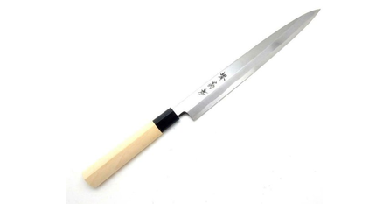
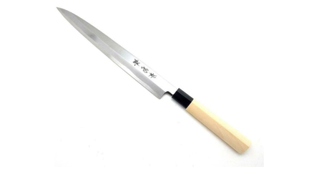
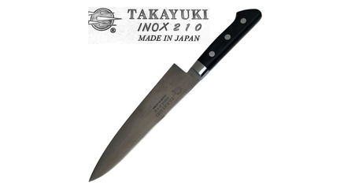
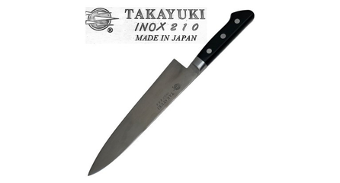
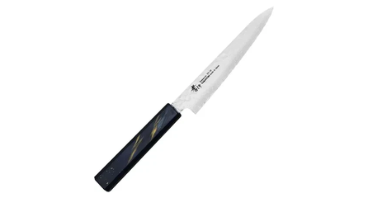
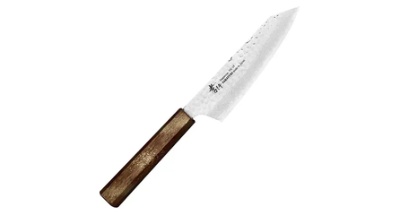
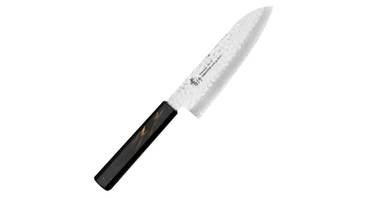


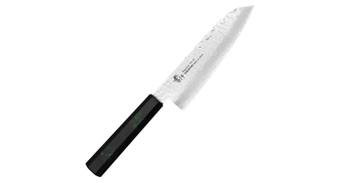
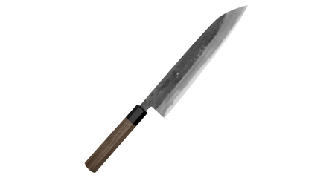
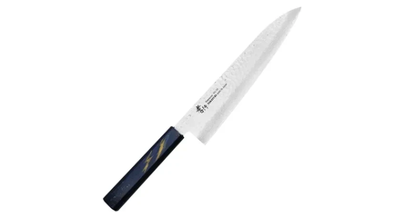
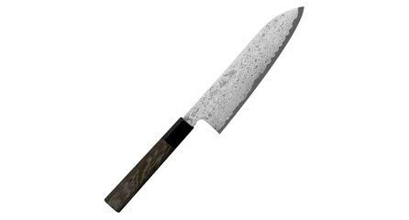
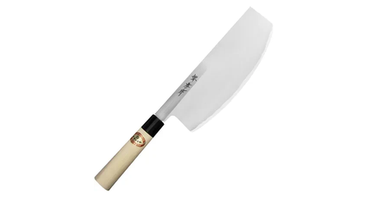
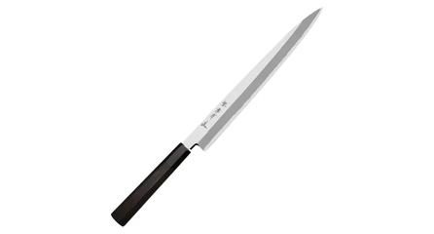
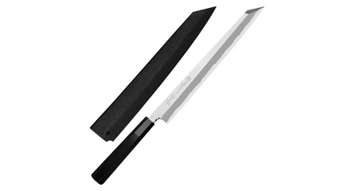
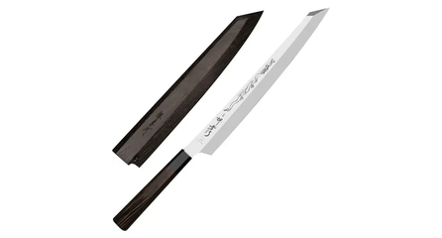
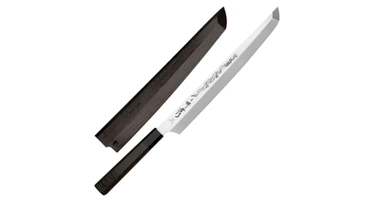

П О Т Е Н Ц І Й Н И Й П О С Т А Ч А Л Ь Н И К · 3 З 4
13
Усі дев'ятнадцять позицій бренду в країні — на одній сторінці
Фотографії з карток продавців. Зелена позначка — склад із підтвердженим походженням, жовта — лістинг під замовлення, червона — розбіжність із власним сайтом продавця.
MADE IN JAPAN
СКЛАД
СКЛАД
РОЗБІЖНІСТЬ
РОЗБІЖНІСТЬ
ПІД ЗАМОВЛЕННЯ
ПІД ЗАМОВЛЕННЯ
ПІД ЗАМОВЛЕННЯ
Yanagiba Yasugi 24 см, з ножнами
Yanagiba Yasugi 24 см, для лівші
Chief 210мм (вінтажний)
Chief 240мм (вінтажний)
універсальний Urushi Vg 10 15см (07942)
Urushi Sairen Kengata 16см (VG-10)
Urushi Saiu Santoku 17см (VG-10)
7 460
ProfiMax
7 640
ProfiMax
3 520
ROKS
4 070
ROKS
12 550
Techdom
15 266
Techdom
15 326
tech.dp
ПІД ЗАМОВЛЕННЯ
ПІД ЗАМОВЛЕННЯ
ПІД ЗАМОВЛЕННЯ
ПІД ЗАМОВЛЕННЯ
ПІД ЗАМОВЛЕННЯ
ПІД ЗАМОВЛЕННЯ
ПІД ЗАМОВЛЕННЯ
Urushi Sairen Kengata 16см (VG-10)
Urushi Vg-10 Saiseki Kengata (7966)
Сантоку Nanairo Vg 10 Green (14576)
шеф-кухаря Aogami#2 Iron Kurouchi 24см
Шеф Urushi Saiseki 24см (VG-10)
Santoku Ginga Za 18 см
Kasumi Shirogami 3 24см (6083)
15 326
Shopnica
15 326
Shopnica
15 326
tech.dp
17 387
Techdom
18 415
Techdom
20 572
Techdom
20 750
tech.dp
ПІД ЗАМОВЛЕННЯ
ПІД ЗАМОВЛЕННЯ
ПІД ЗАМОВЛЕННЯ
ПІД ЗАМОВЛЕННЯ
ПІД ЗАМОВЛЕННЯ
Silver#3 Yanagiba 27см (4231)
Byakko Shirogami Kiritsuke Yanagiba 27см (2204
Shoryu Honyaki Vg 10 Kengata Yanagiba 30см (20
Shoryu Honyaki VG-10 Sakimaru 30см (0204)
Genbu Aogami 2 Sakimaru 30Cm (2245)
34 857
Shopnica
44 169
tech.dp
57 903
Shopnica
60 495
Shopnica
61 891
Livico
ЩО ВИДНО НА ЦІЙ СТОРІНЦІ
ЯК ЦЕ ЧИТАТИ ПЕРЕД ПЕРЕГОВОРАМИ
Зі складу — лише дві янагіби 24 см. Решта, разом із сантоку й гюто, тільки під замовлення.
Асортимент зібрано не дистрибʼютором, а дропшиперами. Брендом у країні ніхто не керує.
Фотографії — з публічних карток товару ProfiMax і вітрин prom.ua, жовтень 2026. Наведено для ідентифікації позицій; права на зображення належать продавцям і виробнику.

Slide 14
П О Т Е Н Ц І Й Н И Й П О С Т А Ч А Л Ь Н И К · 4 З 4
14
Куди став би цей бренд і проти кого
Позиція Sakai Takayuki на тій самій шкалі, що й решта каталогу. Зіставлення з брендами, які вже мають в Україні полицю і глибину лінійки.
MADE IN JAPAN
ЦІЛЬОВА ЗОНА 7 000 – 20 000 ГРН: ХТО ЇЇ ВЖЕ ТРИМАЄ
ДЕ ЗОНА СПРАВДІ ПОРОЖНЯ
Yaxell
21
Honyaki
KAI / Shun
18
Жодної позиції в країні
Tojiro
18
Kasumi
9
Ginsan / Silver #3
1 позиція, і та дропшип
Takamura
8
Tosa (кузні)
8
Односторонні понад
10 000 грн
HONMAMON
8
Немає. Стеля янагіби —
7 640 грн, і це
Sakai Takayuki
Seki Kanetsugu
4
Sakai Takayuki
2
Wa-руків'я в
профканалі
ЧИТАННЯ ЦІЄЇ ШКАЛИ
AL-Group: 0 із 523
105 позицій каталогу, тобто 41 % усього японського виробництва в країні,
лежать у зоні 7 000 – 20 000 грн. Зона не порожня — вона зайнята.
Sakai Takayuki тримає в ній 2 позиції з 105, тобто менше 2 %.
ЩО З ЦЬОГО ВИПЛИВАЄ ДЛЯ РІШЕННЯ
Бренд не має в Україні ані дистриб'ютора, ані полиці, ані жодного SKU
у великому форматі й в опті HoReCa. Це означає вільну територію —
і водночас нульовий упізнаваний попит: 2 позиції за всю історію каналу
не створили впізнаваності, на яку можна спертися в першій партії.
Кількість позицій у зоні 7 000 – 20 000 грн порахована за каталогом із 259 ножів японського виробництва, зібраним у цій роботі. Це не обсяг продажів, а ширина присутності на полиці.

Slide 15



Т Р И С Ц Е Н А Р І Ї В Х О Д У
15
Рекомендація: вузький вхід, а не дистрибуція лінійки
Три прочитання того самого ринку за умови, що розглядається лише японське виробництво. Розташовані за спаданням привабливості.
MADE IN JAPAN
A
РЕКОМЕНДОВАНО
B
УМОВНО
C
НЕ РЕКОМЕНДОВАНО
ВУЗЬКИЙ ВХІД У ПОРОЖНІ ЗОНИ
ДИСТРИБУЦІЯ ПОВНОЇ ЛІНІЙКИ SAKAI TAKAYUKI
ШИРОКИЙ ІМПОРТ ПРЕМІАЛЬНОЇ ЯПОНІЇ
МАСШТАБ
ЦІНОВА ЗОНА
МАСШТАБ
ЦІНОВА ЗОНА
МАСШТАБ
ЦІНОВА ЗОНА
60–90 SKU
7 000 – 45 000 грн
16–19 млн грн, ніша
3 000 – 20 000 грн
16–19 млн грн, не росте
7 500 – 60 495 грн
ЛОГІКА
ЛОГІКА
ЛОГІКА
Тільки те, чого в країні немає: honyaki, Ginsan / Silver #3,
односторонні дорожчі за 10 000 грн, wa-руків'я у профканалі.
Sakai Takayuki закриває всі чотири зони однією лінійкою.
Мала партія, висока маржа, немає прямого конкурента на полиці.
Ексклюзив по території з виробником, що експортує у 100+ країн.
Бренд у країні фактично відсутній: 2 позиції на складі.
Але цільова зона 7 000 – 20 000 грн тримає 105 позицій каталогу:
там уже стоять Yaxell, KAI, Tojiro і Kasumi з полицею і глибиною.
Це сценарій, закладений у первинне формулювання задачі.
Ніша не росте: імпорт 2024 нижчий за 2022 на 13 %.
54 бренди вже присутні, топові слоти зайняті ексклюзивами.
HoReCa як канал зростання недоступна з шести структурних причин.
ЧИМ РИЗИКУЄМО
ЧИМ РИЗИКУЄМО
ЧИМ РИЗИКУЄМО
· Сегмент малий: сотні ножів на рік, не тисячі
· Вимагає контенту і консультації, яких немає в ціні
· Окупність повільна: оборотність 2–4 рази на рік
· Вхід у найгустішу частину шкали без упізнаваності
· 10 % мита проти 0 % у європейського конкурента
· Ексклюзив вимагає мінімальної партії й цінової дисципліни
· Три блокуючі ризики одночасно
· Стеля платоспроможності 35–57 % зарплати за ніж
· Немає сервісу, який виправдав би премію
ТРИ БЛОКУЮЧІ РИЗИКИ, СПІЛЬНІ ДЛЯ ВСІХ СЦЕНАРІЇВ
Японський сегмент не росте
Професійна кухня Японію не купує
Структурний програш 10 пунктів мита
Імпорт 2024 нижчий за 2022 на 13 % при 54 присутніх брендах
AL-Group: 2 японські бренди з 15, 523 проф. ножі в каталозі
10 % на Японію проти 0 % на ЄС, плюс 20 % ПДВ на обидва
ЧЕСНА ВІДПОВІДЬ НА ПОСТАВЛЕНЕ ПИТАННЯ
Ринок японського виробництва — 16–19 млн грн, не росте, 54 перевірені бренди у 17 каналах. Sakai Takayuki у ньому майже відсутній: дві позиції на складі з 19 лістингів.
Це одночасно вільна територія і попередження — нульова впізнаваність. Рекомендація: сценарій A; B — лише після перевірки умов виробника; C закрити.

